Slide 1
Двусторонние торги Грузовладельцев
ДАЛЕЕ
Участники торгов: Грузовладельцы
Операторы подвижного состава
Найти Предложение вагонов или разместить Заявку на погрузку
Войти в личный кабинет на сайте www.railcommerce.com
Провести торг, подавая встречные предложения
Принять или получить решение по сделке
Найти Предложение на перевозку
Если найдено Предложение на перевозку, то для начала торгов необходимо Ответить встречным предложением
Или разместить свою Заявку на погрузку, по которой можно:
- Отслеживать появление Лучших вариантов (предложения вагонов)
- Отслеживать Уведомления о подаче Вам встречного предложения в торгах от Владельцев вагонов
Если поступило встречное предложение, вы получите Уведомление, из которого нужно Перейти в Торги. Встречное предложение можно Принять (Согласовать), Отклонить (завершить сделку без согласия), Подать Встречное предложение
Если сделка отклонена любым из участников, обоим направляются уведомления о прекращении сделки. Сделка считается не состоявшейся.
Если сделка Принята (согласована), Участникам торгов по согласованной сделке направляются уведомления и типовые договоры. Сделка считается состоявшейся.

Slide 2
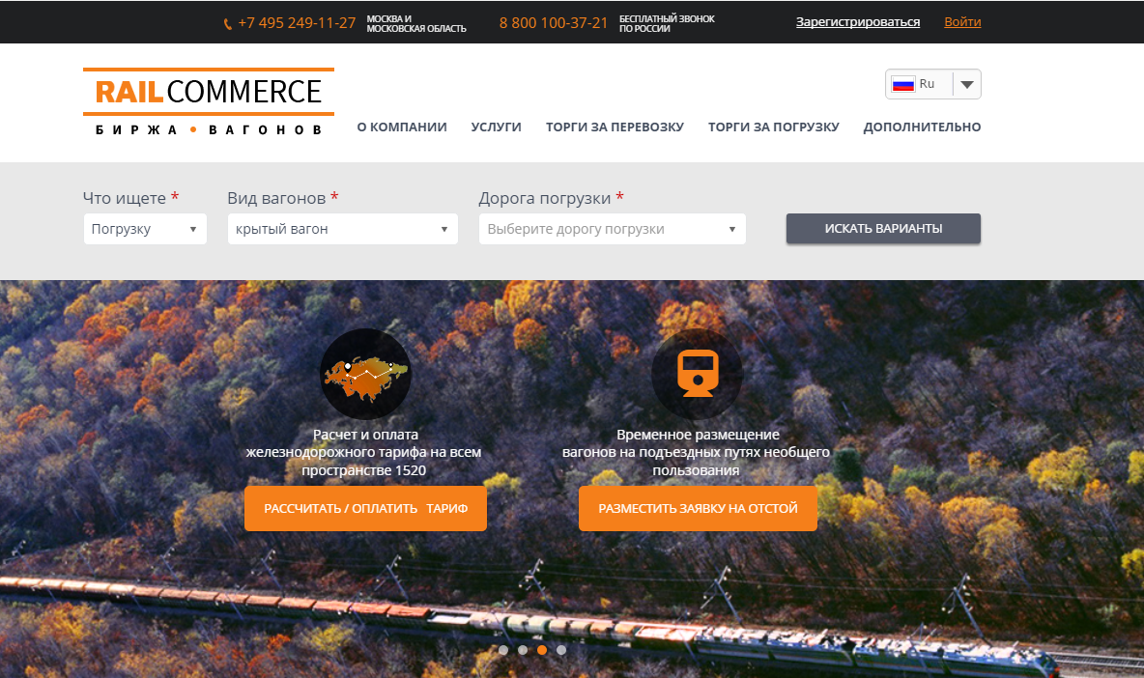
ШАГ 1. ВОЙТИ В ЛИЧНЫЙ КАБИНЕТ
ДАЛЕЕ
ПРОЙТИ БЕСПЛАТНУЮ РЕГИСТРАЦИЮ
ВОЙТИ В ЛИЧНЫЙ КАБИНЕТ

Slide 3
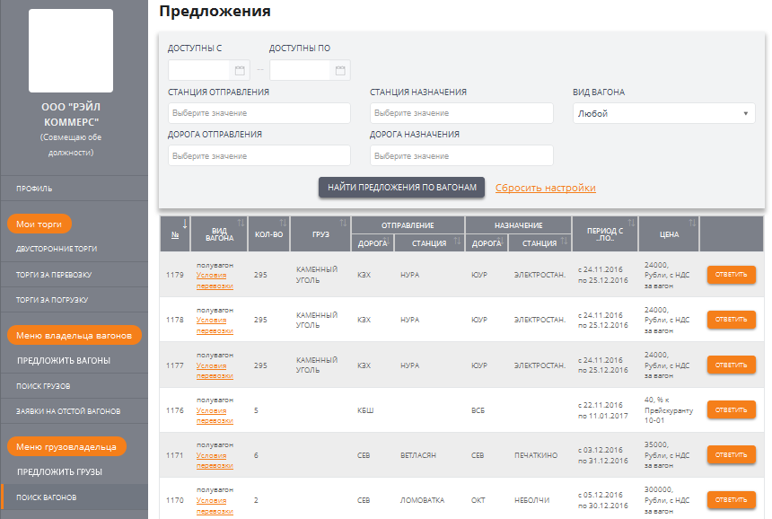
ШАГ 2. НАЙТИ ПРЕДЛОЖЕНИЕ НА ПЕРЕВОЗКУИ ОТВЕТИТЬ
ДАЛЕЕ
ЗАДАТЬ ПАРАМЕТРЫ ПОИСКА И НАЙТИ ПРЕДЛОЖЕНИЕ
ВАГОНОВ
ДЛЯ НАЧАЛА ТОРГОВ ОТВЕТИТЬ СВОИМ ПРЕДЛОЖЕНИЕМ СДЕЛКИ
ВЫБРАТЬ РАЗДЕЛ
«ПОИСК ВАГОНОВ»

Slide 4
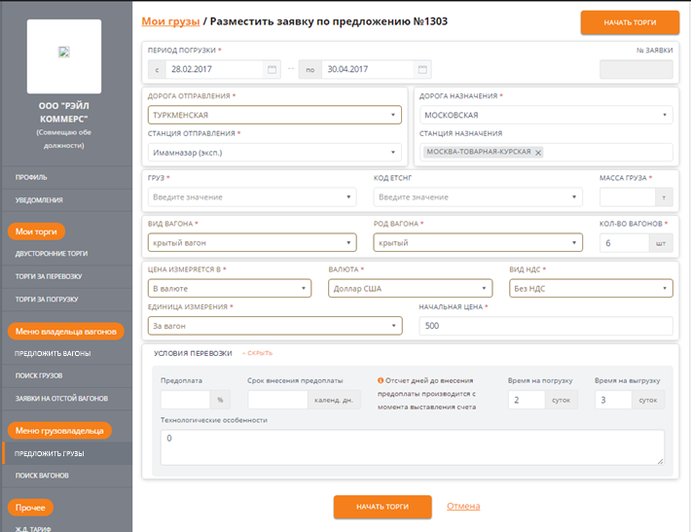
ШАГ 3. ЗАПОЛНИТЬ ОТВЕТ НА ПРЕДЛОЖЕНИЕ ПЕРЕВОЗКИ
ДАЛЕЕ
ВСЕ ПОЛЯ ПРЕДЛОЖЕНИЯ СДЕЛКИ ПО УМОЛЧАНИЮ ЗАПОЛНЕНЫ ИЗ ПРЕДЛОЖЕНИЯ ВЛАДЕЛЬЦА ВАГОНОВ
ПРИ НЕОБХОДИМОСТИ МОЖНО ИЗМЕНИТЬ ПЕРИОД
НУЖНО УКАЗАТЬ НАПРАВЛЕНИЕ ПЕРЕВОЗКИ , ГРУЗ, МАССА ГРУЗА
ВИД И РОД ВАГОНА НЕ РЕДАКТИРУЮТСЯ.
МОЖНО УКАЗАТЬ ДРУГОЕ КОЛИЧЕСТВО ВАГОНОВ, НО НЕ БОЛЕЕ, ЧЕМ В ПРЕДЛОЖЕНИИ ОПЕРАТОРА
ЕДИНИЦА ИЗМЕРЕНИЯ ЗАПОЛНЯЕТСЯ ИЗ ПРЕДЛОЖЕНИЯ ВАГОНОВ, НЕ ИЗМЕНЯЕТСЯ
УКАЗАТЬ СВОЮ ЦЕНУ за единицу измерения
ПРИ НЕОБХОДИМОСТИ ЗАПОЛНИТЬ СВОИ УСЛОВИЯ ПЕРЕВОЗКИ
ПОСЛЕ ЗАПОЛНЕНИЯ ПРЕДЛОЖЕНИЯ СДЕЛКИ МОЖНО НАЧАТЬ ДВУСТОРОННИЕ ТОРГИ
ОТМЕНИТЬ ПРЕДЛОЖЕНИЕ СДЕЛКИ БЕЗ СОХРАНЕНИЯ

Slide 5
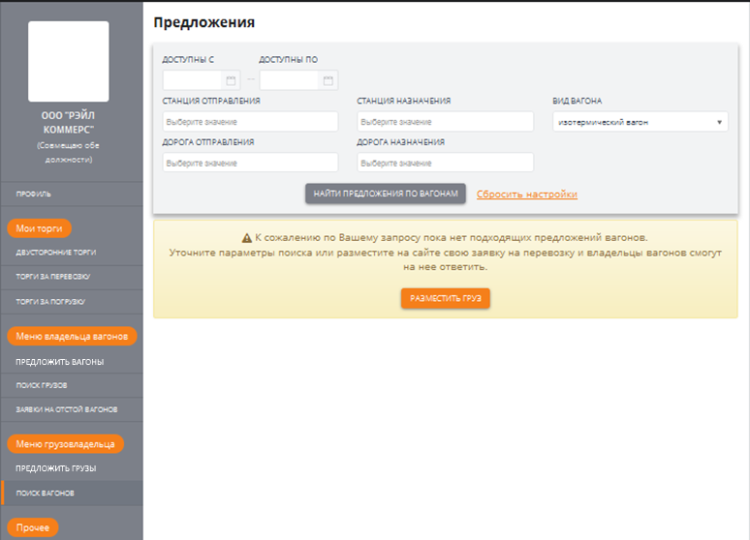
ШАГ 4. РАЗМЕСТИТЬ НОВУЮ ЗАЯВКУ НА ПОГРУЗКУ
ДАЛЕЕ
ЕСЛИ ПОИСК ВАГОНОВ НЕ ДАЛ РЕЗУЛЬТАТОВ, ТО МОЖНО РАЗМЕСТИТЬ НА САЙТЕ СВОИ ЗАЯВКИ НА ПОГРУЗКУ
ИЛИ РАЗМЕСТИТЬ НОВУЮ ЗАЯВКУ В РАЗДЕЛЕ «ПРЕДЛОЖИТЬ ГРУЗЫ»

Slide 6
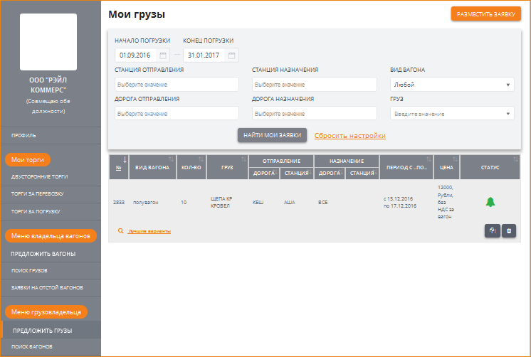
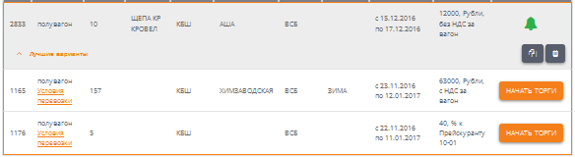
ПРАВИЛА РАБОТЫ С РАЗДЕЛОМ «МОИ ГРУЗЫ»
ДАЛЕЕ
РАЗМЕСТИТЬ НОВУЮ ЗАЯВКУ НА ПОГРУЗКУ
ЗАДАТЬ ПАРАМЕТРЫ ДЛЯ ПОИСКА СВОИХ РАЗМЕЩЕННЫХ ЗАЯВОК
ПОИСК ПОДХОДЯЩИХ ПРЕДЛОЖЕНИЙ ВАГОНОВЛАДЕЛЬЦЕВ ДЛЯ ВАШЕЙ ЗАЯВКИ
ПРЕДЛОЖЕНИЕ ПОДХОДИТ -ОТВЕЧАЕМ НА НЕГО УЖЕ СУЩЕСТВУЮЩЕЙ ЗАЯВКОЙ ПО КНОПКЕ «НАЧАТЬ ТОРГИ»
ВЫБРАТЬ РАЗДЕЛ
«ПРЕДЛОЖИТЬ ГРУЗЫ»

Slide 7
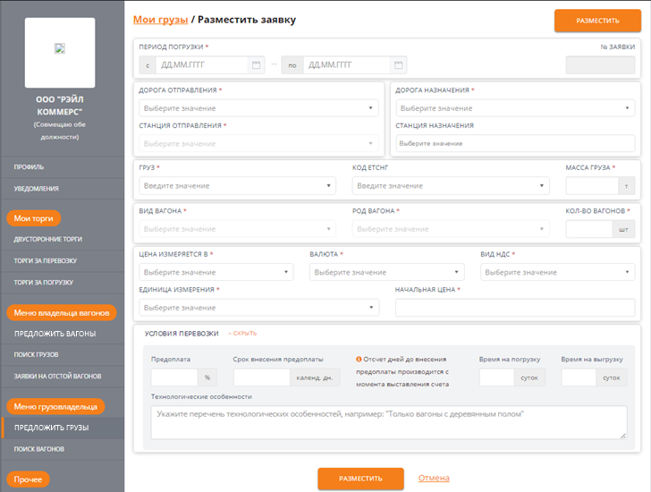
СОЗДАНИЕ НОВОЙ ЗАЯВКИ НА ПОГРУЗКУ
ДАЛЕЕ
ПРИ НАЖАТИИ КНОПКИ «РАЗМЕСТИТЬ ЗАЯВКУ» ПРЕДЛАГАЕТСЯ ЗАПОЛНИТЬ НОВУЮ ФОРМУ
РАЗМЕСТИТЬ –СОХРАНИТЬ И ОПУБЛИКОВАТЬ ЗАЯВКУ НА САЙТЕ В ОБЩИЙ ДОСТУП
01.01.2017
31.01.2017
Западно-Сибирская
Свердловская
Мыски
ЗАПОЛНИТЬ ПОЛЯ ЗАЯВКИ.
ОБЯЗАТЕЛЬНЫЕ К ЗАПОЛНЕНИЮ ПОЛЯ ПОМЕЧЕНЫ *
Щебень, не поименованный
232431
1000
полувагоны
полувагоны
15
В валюте
руб.
С НДС 18%
За вагон
45000
100
5
3
3
Люковые, технически исправные
ОТМЕНИТЬ ЗАЯВКУ БЕЗ СОХРАНЕНИЯ

Slide 8
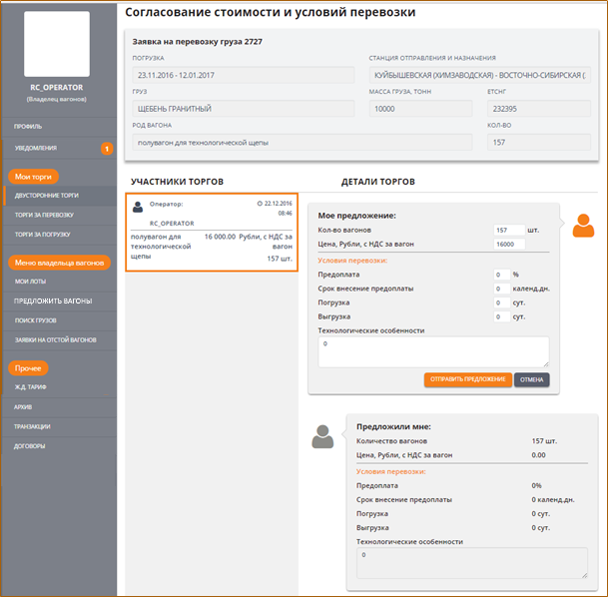
ДВУСТОРОННИЕ ТОРГИ
ДАЛЕЕ
ПРИ НАЖАТИИ КНОПКИ «НАЧАТЬ ТОРГИ» СИСТЕМА АВТОМАТИЧЕСКИ ПЕРЕМЕЩАЕТ В РАЗДЕЛ
«ДВУСТОРОННИЕ ТОРГИ»
ОТОБРАЖАЮТСЯ ДАННЫЕ ИЗ ЗАЯВКИ ГРУЗОВЛАДЕЛЬЦА
ДВУСТОРОННИЕ ТОРГИ
ДЛЯ НАЧАЛА ТОРГОВ МОЖНО ОТКОРРЕКТИРОВАТЬ ПОЛЯ В КАРТОЧКЕ ПРЕДЛОЖЕНИЯ
ОТРАЖАЕТСЯ ПОСЛЕДНЯЯ ЦЕНА ПО СДЕЛКЕ
10
17000
50
5
3
3
СОЗДАЕТСЯ НОВАЯ СДЕЛКА И ОТПРАВЛЯЕТСЯ УВЕДОМЛЕНИЕ ВТОРОЙ СТОРОНЕ ТОРГОВ
Люковые
ОТМЕНА НЕ СОХРАНЯЕТ НОВУЮ СДЕЛКУ

Slide 9
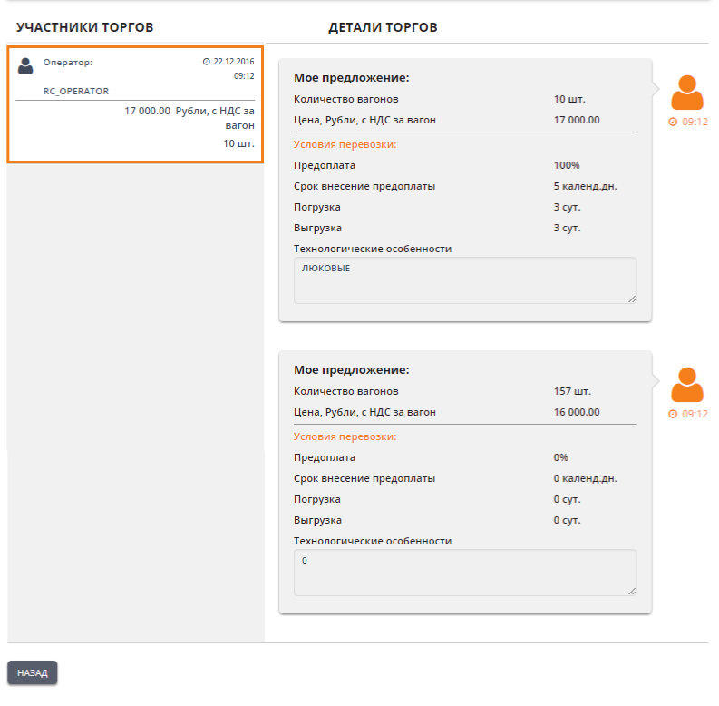
ДВУСТОРОННИЕ ТОРГИ – ОЖИДАНИЕ ОТВЕТА
ДАЛЕЕ
ПОСЛЕ ОТПРАВКИ ВАШЕГО ПРЕДЛОЖЕНИЯ В РАЗДЕЛЕ «ДВУСТОРОННИЕ ТОРГИ»
ОТОБРАЖАЕТСЯ ВАШЕ ПОСЛЕДНЕЕ ПРЕДЛОЖЕНИЕ. ОТСУТСТВИЕ АКТИВНЫХ КНОПОК НА КАРТОЧКЕ В ДЕТАЛЯХ ТОРГОВ ОЗНАЧАЕТ РЕЖИМ ОЖИДАНИЯ ОТВЕТА ОТ ВТОРОГО УЧАСТНИКА. ОБОИМ УЧАСТНИКАМ НАПРАВЛЯЮТСЯ УВЕДОМЛЕНИЕ О НАЧАЛЕ СДЕЛКИ.

Slide 10
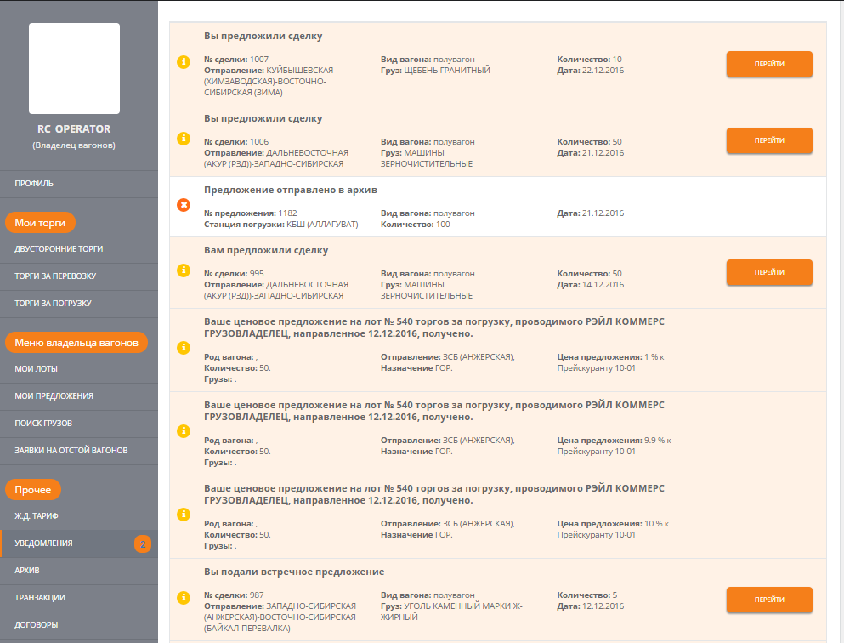
УВЕДОМЛЕНИЕ НА СДЕЛКУ В ДВУСТОРОННИХ ТОРГАХ
ДАЛЕЕ
ПЕРЕХОД В СДЕЛКУ ДВУСТОРОННИХ ТОРГОВ
УВЕДОМЛЕНИЯ

Slide 11
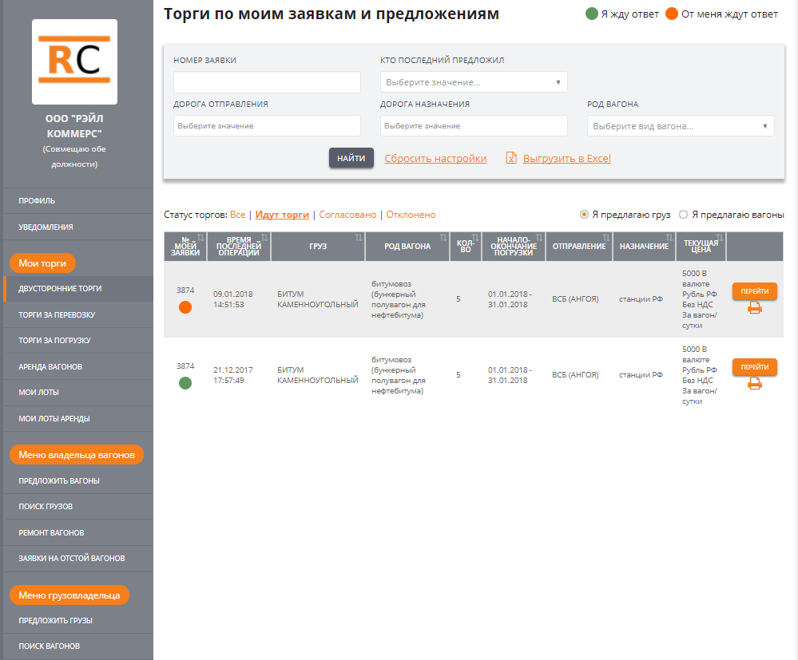
ОТСЛЕЖИВАНИЕ ХОДА ДВУСТОРОННИХ ТОРГОВ
ДАЛЕЕ
ПРОСМОТР ТОРГОВ ПО ВЫБРАННЫМ СДЕЛКАМ
ПЕРЕЙТИ В СДЕЛКУ
ДЛЯ ПРОСМОТРА ПРЕДЛОЖЕНИЙ И ДЕТАЛЕЙ ТОРГОВ
ПОСМОТРЕТЬ ХОД ТОРГОВ МОЖНО В РАЗДЕЛЕ ДВУСТОРОННИЕ ТОРГИ
ВАШ ХОД : НЕОБХОДИМО ПЕРЕЙТИ В СДЕЛКУ И ОТВЕТИТЬ НА ПРЕДЛОЖЕНИЕ
ПРОСМОТР ИСТОРИИ ТОРГОВ ПО СДЕЛКЕ
ЖДЕМ ОТВЕТА ДРУГОЙ СТОРОНЫ СДЕЛКИ

Slide 12
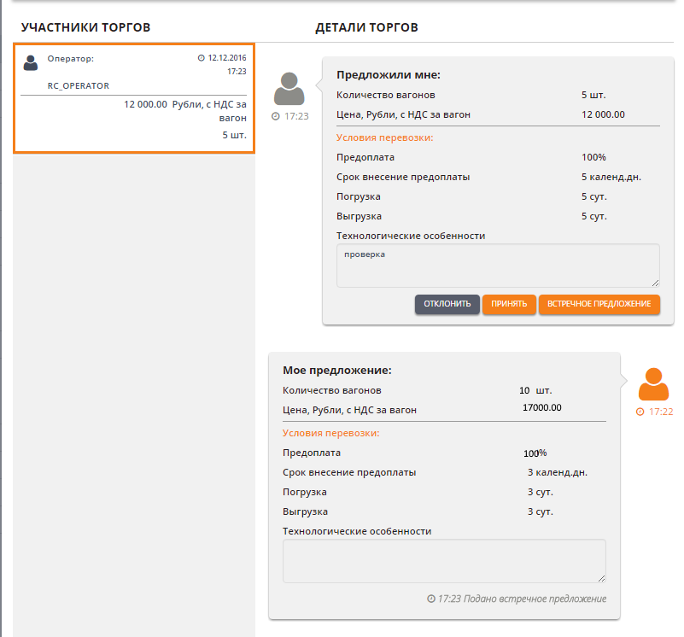
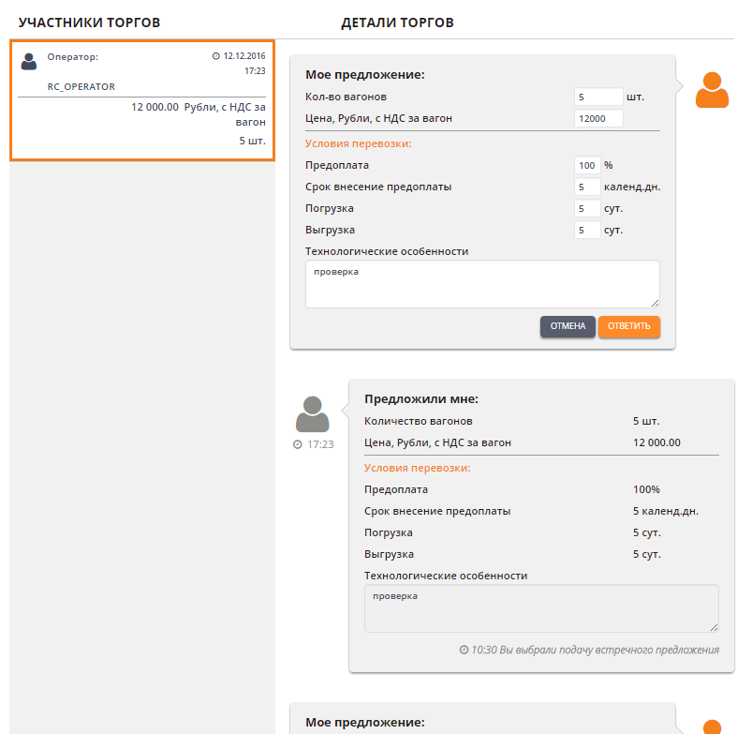
ПРЕДЛОЖЕНИЕ, ПОСТУПИВШЕЕ ВАМ В ДВУСТОРОННИХ ТОРГАХ
ДАЛЕЕ
НА ПОСТУПИВШЕЕ ПРЕДЛОЖЕНИЕ НУЖНО ПРИНЯТЬ РЕШЕНИЕ:
ОТКЛОНИТЬ – ПРЕКРАТИТЬ СДЕЛКУ
ПРИНЯТЬ – СОГЛАСОВАТЬ СДЕЛКУ
ВСТРЕЧНОЕ ПРЕДЛОЖЕНИЕ – ОТВЕТИТЬ СВОИМИ УСЛОВИЯМИ
ВО ВСТРЕЧНОМ ПРЕДЛОЖЕНИИ
НЕОБХОДИМО ЗАПОЛНИТЬ
СВОИ УСЛОВИЯ.
ДЛЯ ОТПРАВКИ НАЖАТЬ «ОТВЕТИТЬ»

Slide 13
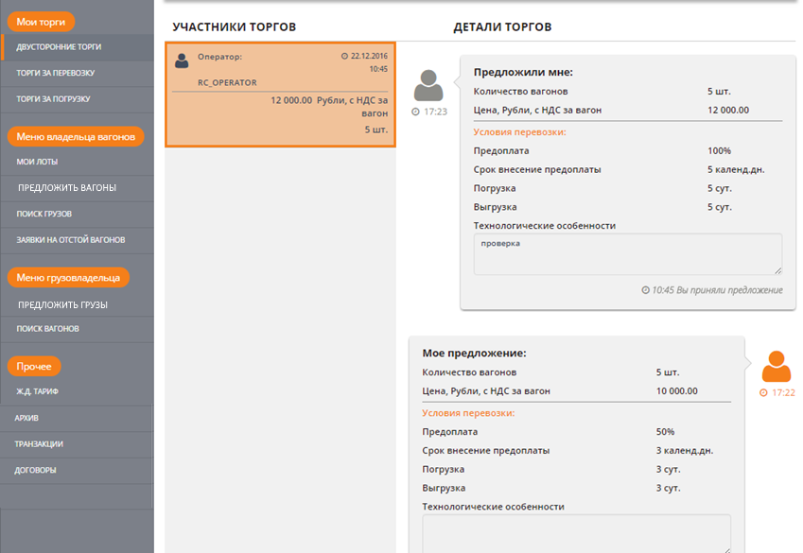
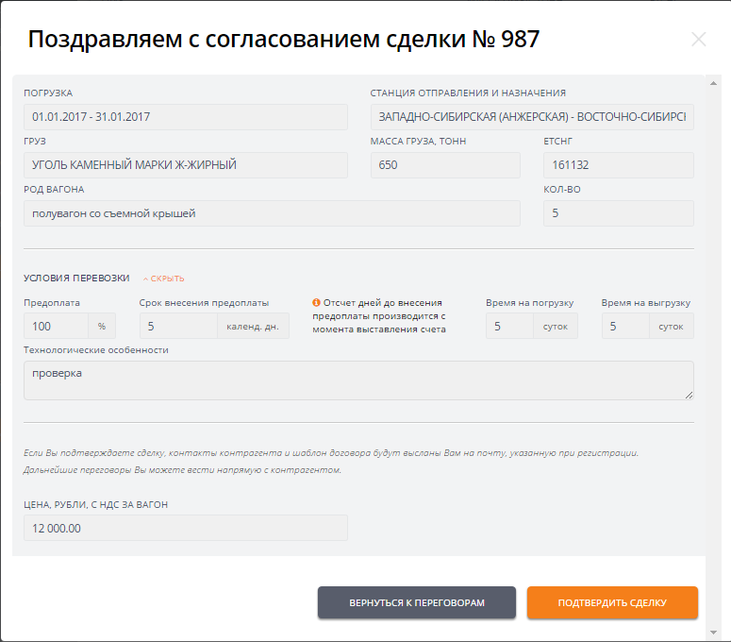
ЗАВЕРШЕНИЕ СДЕЛКИ В ДВУСТОРОННИХ ТОРГАХ СОГЛАСОВАНИЕМ
ДАЛЕЕ
ПРИ НАЖАТИИ КНОПКИ «ПРИНЯТЬ» СИСТЕМА ПРЕДЛАГАЕТ ПОДТВЕРДИТЬ СДЕЛКУ ИЛИ ВЕРНУТЬСЯ В ТОРГИ.
ПРИ ПОДТВЕРЖДЕНИИ СДЕЛКИ В КАРТОЧКЕ ДЕТАЛЕЙ ТОРГА ПРОСТАВЛЯЕТСЯ СОСТОЯНИЕ «ВЫ ПРИНЯЛИ ПРЕДЛОЖЕНИЕ». В РЕЕСТРЕ УЧАСТНИКОВ ТОРГОВ ПРИНЯТАЯ СДЕЛКА ОТМЕЧАЕТСЯ ЦВЕТОМ

Slide 14
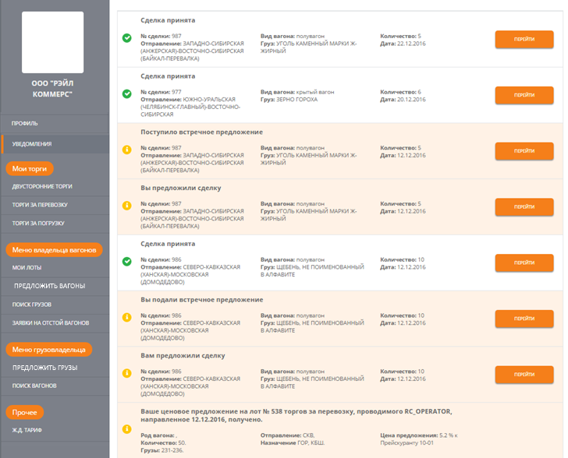
РАССЫЛКА ДАННЫХ ОБЕИМ СТОРОНАМ СОГЛАСОВАННОЙ СДЕЛКИ
ДАЛЕЕ
ОБЕИМ СТОРОНАМ СОГЛАСОВАННОЙ СДЕЛКИ ПРИХОДЯТ УВЕДОМЛЕНИЯ В ЛИЧНЫЙ КАБИНЕТ И НА ЭЛЕКТРОННУЮ ПОЧТУ С ПОЛНОЙ ИНФОРМАЦИЕЙ ПО КОНТАКТНЫМ ДАННЫМ УЧАСТНИКОВ

Slide 15
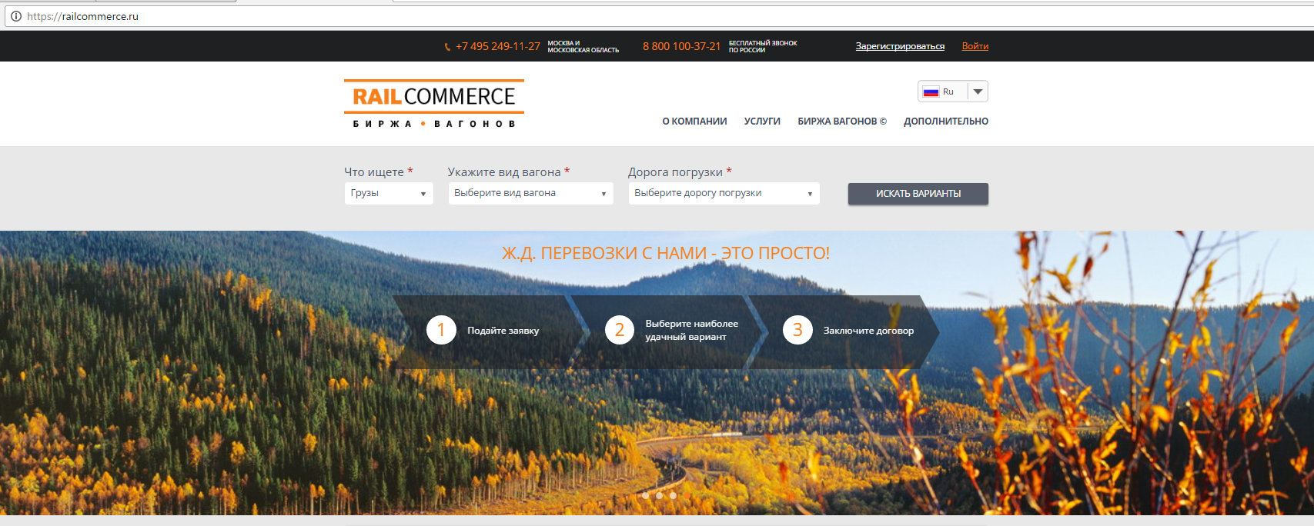
СПАСИБО ЗА ВНИМАНИЕ!

